Slide 1
第 六 章
异 步 时 序 逻 辑 电 路

Slide 2
在同步时序逻辑电路中，各触发器的时钟控制端与统一的时钟脉冲(简称CP)相连接，仅当时钟脉冲作用时，电路状态才能发生变化。
异步时序逻辑电路中没有统一的时钟脉冲信号，电路状态的改变是外部输入信号变化直接作用的结果。
根据电路结构和输入信号形式的不同，异步时序逻辑电路可分为脉冲异步时序逻辑电路和电平异步时序逻辑电路两种类型。
两类电路均有Mealy型和Moore型两种结构模型。

Slide 3
本章知识要点：
※ 异步时序电路的特点与类型;
※ 脉冲异步时序逻辑电路的分析与设计 ;
※ 电平异步时序逻辑电路的分析与设计.

Slide 4
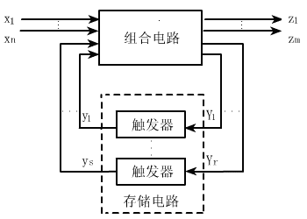
6.1 脉冲异步时序逻辑电路
6.1.1 概 述
结构
脉冲异步时序电路的一般结构如下图所示。
图中，存储电路可由时钟控制触发器或非时钟控制触发器组成。

Slide 5
二. 输入信号的形式与约约束
1. 输入信号为脉冲信号;
2. 输入脉冲的宽度必须保证触发器可靠翻转;
3. 输入脉冲的间隔必须保证前一个脉冲引起的电路响应完全结束后，后一个脉冲才能到来;
4. 不允许两个或两个以上输入端同时出现脉冲。
理由:因为客观上两个或两个以上脉冲是不可能准确地“同时”的，在没有时钟脉冲同步的情况下，由不可预知的时间延迟造成的微小时差可能导致电路产生错误的状态转移。

Slide 6
注意：由于不允许两个或两个以上输入端同时出现脉冲,并且输入端无脉冲出现时，电路状态不会发生变化。因此，对n个输入端的电路，其一位输入只允许出现n+1种取值组合，其中有效输入种取值组合为n种。
即：对n个输入的电路，只需考虑各自单独出现脉冲的n种情况，而不像同步时序逻辑电路中那样需要考虑2^{n}种情况。
例如:假定电路有x₁、x₂和x₃共3个输入，并用取值1表示有脉冲出现，则一位输入允许的输入取值组合只有000、001、010、100共4种，其中有效输入取值组合只有后面3种情况。

Slide 7
三. 输出信号的形式
脉冲异步时序逻辑电路的输出信号可以是脉冲信号也可以是电平信号。
若电路结构为Mealy型，则输出为脉冲信号。
因为输出不仅是状态变量的函数，而且是输入的函数，而输入为脉冲信号，所以，输出一定是脉冲信号。
若电路结构为Moore型，则输出是电平信号。为什么？
因为输出仅仅是状态变量的函数，所以，输出值被定义在两个间隔不定的输入脉冲之间，即由两个输入脉冲之间的状态决定。

Slide 8
6.1.2 脉冲异步时序逻辑电路的分析
一.分析方法与步骤
1. 分析方法
脉冲异步时序逻辑电路的分析方法与同步时序逻辑电路大致相同。分析过程中同样采用状态表、状态图、时间图等作为工具。
注意两点：
⑴ 当存储元件采用时钟控制触发器时，对触发器的时钟控制端应作为激励函数处理。
仅当时钟端有脉冲作用时，才根据触发器的输入确定状态转移方向，否则，触发器状态不变。
⑵ 根据对输入的约束，分析时可以排除两个或两个以上输入端同时出现脉冲以及输入端无脉冲出现情况，从而使图、表简化。

Slide 9
2. 分析步骤
分析步骤如下：
(1) 写出电路的输出函数和激励函数表达式；
(2) 列出电路次态真值表或次态方程组；
(3) 作出状态表和状态图；
(4) 用文字描述电路的逻辑功能（必要时画出时间图）。

Slide 10
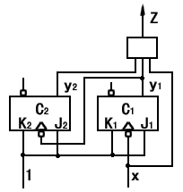
二. 分析举例
例 1 分析下图所示脉冲异步时序逻辑电路，指出该电路功能。
&

Slide 11
&
解:该电路由两个J-K触发器和一个与门组成，有一个输入端x和一个输出端Z，输出是输入和状态的函数，属于Mealy型脉冲异步时序电路。
⑴ 写出输出函数和激励函数表达式。
Z = xy₂y₁
J₂ = K₂ =1 ； C₂ = y₁
J₁ = K₁ =1 ； C₁ = x

Slide 12

⑵ 列出电路次态真值表
J-K触发器的状态转移发生在时钟端脉冲负跳变的瞬间，为了强调在触发器时钟端 C₁、C₂何时有负跳变产生，在次态真值表中用“↓”表示下跳。仅当时钟端有“↓” 出现时，相应触发器状态才能发生变化，否则状态不变。
根据激励函数（J₂ = K₂ =1 ；C₂ = y₁ ；J₁ = K₁ =1；C₁ = x）
和JK触发器功能表，可列出该电路的次态真值表如下表所示。
输入
现态
激励函数
次态
J K
Q^{(n+1)}
x
y₂y₁
J₂
K₂
C₂
J₁
K₁
C₁
y₂^{(n+1)}y₁^{(n+1)}
0 0
0 1
1 0
1 1
Q
0
1
1 0 0 1 1 1 1 ↓ 0 1
1 0 1 1 1 ↓ 1 1 ↓ 1 0
1 1 0 1 1 1 1 ↓ 1 1
1 1 1 1 1 ↓ 1 1 ↓ 0 0

Slide 13
⑶作出状态表和状态图
根据次态真值表和输出函数表达式（Z = xy₂y₁），可作出该电路的状态表和状态图如下。
0/0
0/0
现态
次态y₂^{(n+1)}y₁^{(n+1)} / 输出Z
1/0
00
01
y₂ y₁
x = 1
0 0 0 1 / 0
0 1 1 0 / 0
1 0 1 1 / 0
1 1 0 0 / 1
x/Z
1/1
1/0
11
10
0/0
1/0
0/0

Slide 14
⑷画出时间图并说明电路逻辑功能。
为了进一步描述该电路在输入脉冲作用下的状态和输出变化过程，可根据状态表或状态图画出该电路的时间图如下图所示。
x
y₂
y₁
Z
由状态图和时间图可知，该电路是一个模4加1计数器，当收到第四个输入脉冲时，电路产生一个进位输出脉冲。

Slide 15
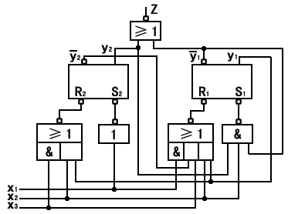
例 2 分析下图所示脉冲异步时序逻辑电路。

Slide 16

解: 该电路的存储电路部分由两个与非门构成的基本R-S触发器组成。电路有三个输入端 x₁、x₂和x₃，一个输出端Z，输出Z是状态变量的函数，属于Moore型脉冲异步时序电路。
⑴ 写出输出函数和激励函数表达式

Slide 17

⑵列出电路次态真值表
根据激励函数表达式和R-S触发器的功能表，可列出次态真值表如下。
输 入
x₁ x₂ x₃
现 态
y₂ y₁
激励函数
次 态
R₂ S₂ R₁ S₁
y₂^{(n+1)} y₁^{(n+1)}
1 0 0 0 0 1 0 0 1 1 0
1 0 0 0 1 1 0 0 1 1 0
1 0 0 1 0 1 0 0 1 1 0
1 0 0 1 1 1 0 0 1 1 0
0 1 0 0 0 1 1 1 1 0 0
0 1 0 0 1 0 1 0 1 0 0
0 1 0 1 0 1 1 1 0 1 1
0 1 0 1 1 0 1 0 1 0 0
0 0 1 0 0 0 1 0 1 0 0
0 0 1 0 1 0 1 0 1 0 0
0 0 1 1 0 0 1 1 1 0 0
0 0 1 1 1 0 1 1 1 0 1
R S | Q^{(n+1)}
0 0 | d
0 1 | 0
1 0 | 1
1 1 | Q

Slide 18
⑶作出状态表和状态图
根据次态真值表和电路输出函数表达式，可作出该电路的状态表如下表所示，状态图如下图所示。
x₂,x₃
x₁
x₃
现 态
次 态y₂^{(n+1)}y₁^{(n+1)}
输 入
00/0
x₁
10/0
y₂ y₁
x₁=1 x₂=1 x₃=1
Z
0 0 10 00 00 0
0 1 10 00 00 1
1 0 10 11 00 0
1 1 10 00 01 0
x₂,x₃
x₁
x₂
x₂
x₁
01/1
11/0
x₃

Slide 19
⑷ 画出时间图并说明电路功能
假定输入端x₁、x₂、x₃出现脉冲的顺序依次为“x₁— x₂ —x₁ — x₃ — x₁ — x₂ — x₃ — x₁ — x₃ — x₂ ”，根据状态表或状态图可作出时间图如图所示。
x₁
x₂
x₃
y₂
y₁
Z
图中，假定电路状态转换发生在输入脉冲作用结束时，因此，转换时刻与脉冲后沿对齐。
由状态图和时间图可知，该电路当3个输入端按x₁、 x₂、x₃的顺序依次出现脉冲时，产生一个“1”输出信号，其他情况下输出为“0”。因此，该电路是一个 “x₁—x₂—x₃” 序列检测器。

Slide 20
6.1.3 脉冲异步时序逻辑电路的设计
一. 方法与步骤
⒈方法: 脉冲异步时序逻辑电路设计的方法与同步时序逻辑电路设计大致相同，主要应注意两个问题。
⑴由于不允许两个或两个以上输入端同时为1(用1表示有脉冲出现)，设计时可以作如下处理：
当有多个输入信号时，只需考虑多个输入信号中仅一个为1的情况；
在确定激励函数和输出函数时，可将两个或两个以上输入同时为1的情况作为无关条件处理。
⑵当存储电路采用带时钟控制端的触发器时，触发器的时钟端应作为激励函数处理。设计时通过对触发器的时钟端和输入端综合处理，有利于函数简化。

Slide 21
设计脉冲异步时序逻辑电路时，对于4种常用时钟控制触发器，可采用如右所示的激励表。
Q Q^{(n+1)}
CP D
Q Q^{(n+1)}
CP R S
0 0
0 1
1 0
1 1
d 0
0 0
0 1
1 0
1 1
d d 0
0 d
0 d d
1 1
1 0 1
1 0
1 1 0
从表中可知，当触发器状态保持不变时，有两种不同的处理方法：
一是令CP为d，输入端取相应值；二是令CP为0，输入端取任意值。
例如，当要使D触发器维持0不变时，可令CP为d，D为0；也可令CP为0,D为d 。
d 1
d 0 d
0 d
0 d d
Q Q^{(n+1)}
CP T
Q Q^{(n+1)}
CP J K
0 0
0 1
1 0
1 1
d 0
0 0
0 1
1 0
1 1
d 0 d
0 d
0 d d
1 1
1 1 d
1 1
1 d 1
d 0
d d 0
0 d
0 d d

Slide 22
⒉步骤
设计过程与同步时序电路相同，具体如下：
①
形成原始状态图
②
状态化简
③
状态编码
⑤
画逻辑电路图
④
确定激励函数
和输出函数

Slide 23








二. 举例
例1 用T触发器作为存储元件，设计一个异步模8加1计数器，电路对输入端x出现的脉冲进行计数，当收到第八个脉冲时，输出端Z产生一个进位输出脉冲。
解：由题意可知，该电路模型为Mealy型。由于状态数目和状态转换关系非常清楚，可直接作出二进制状态图和状态表。
⑴作出状态图和状态表
设电路初始状态为“000”，状态变量用y₂、y₁、y₀表示，可作出二进制状态图如下。
x/z
101

Slide 24
相应二进制状态表为
现态
次态y₂^{(n+1)}y₁^{(n+1) )}y₀^{(n+1)} / 输出Z
y₂ y₁ y₀
x = 1
0 0 0 0 0 1 / 0
0 0 1 0 1 0 / 0
0 1 0 0 1 1 / 0
0 1 1 1 0 0 / 0
1 0 0 1 0 1 / 0
1 0 1 1 1 0 / 0
1 1 0 1 1 1 / 0
1 1 1 0 0 0 / 1

Slide 25
⑵确定激励函数和输出函数
假定状态不变时，令相应触发器的时钟端为0，输入端T任意；而状态需要改变时，令相应触发器的时钟端为1(有脉冲出现)，T端为1。
根据状态表，可得到x为1时的激励函数和输出函数真值表如下。
输入脉冲
现 态
次 态
激励函数
输 出
x
y₂ y₁ y₀
y₂^{(n+1）}y₁^{(n+1)} y₀^{(n+1)}
C₂ T₂ C₁ T₁ C₀ T₀
Z
1
1
1
1
1
1
1
1
0 0 0
0 0 1
0 1 0
0 1 1
1 0 0
1 0 1
1 1 0
1 1 1
0 0 1
0 1 0
0 1 1
1 0 0
1 0 1
1 1 0
1 1 1
0 0 0
0 d 0 d 1 1 0
0 d 1 1 1 1 0
0 d 0 d 1 1 0
1 1 1 1 1 1 0
0 d 0 d 1 1 0
0 d 1 1 1 1 0
0 d 0 d 1 1 0
1 1 1 1 1 1 1

Slide 26
输入脉冲
现 态
次 态
激励函数
输 出
x
y₂ y₁ y₀
y₂^{(n+1）}y₁^{(n+1)} y₀^{(n+1)}
C₂ T₂ C₁ T₁ C₀ T₀
Z
1
1
1
1
1
1
1
1
0 0 0
0 0 1
0 1 0
0 1 1
1 0 0
1 0 1
1 1 0
1 1 1
0 0 1
0 1 0
0 1 1
1 0 0
1 0 1
1 1 0
1 1 1
0 0 0
0 d 0 d 1 1 0
0 d 1 1 1 1 0
0 d 0 d 1 1 0
1 1 1 1 1 1 0
0 d 0 d 1 1 0
0 d 1 1 1 1 0
0 d 0 d 1 1 0
1 1 1 1 1 1 1
输入脉冲
现 态
次 态
激励函数
输 出
x
y₂ y₁ y₀
y₂^{(n+1）}y₁^{(n+1)} y₀^{(n+1)}
C₂ T₂ C₁ T₁ C₀ T₀
Z
0
0
0
0
0
0
0
0
0 0 0
0 0 1
0 1 0
0 1 1
1 0 0
1 0 1
1 1 0
1 1 1
0 0 0
0 0 1
0 1 0
0 1 1
1 0 0
1 0 1
1 1 0
1 1 1
0 d 0 d 0 d 0
0 d 0 d 0 d 0
0 d 0 d 0 d 0
0 d 0 d 0 d 0
0 d 0 d 0 d 0
0 d 0 d 0 d 0
0 d 0 d 0 d 0
0 d 0 d 0 d 0

Slide 27
根据激励函数和输出函数真值表，并考虑到x为0时(无脉冲输入, 电路状态不变) ，可令各触发器时钟端为0，输入端T随意,可得到简化后的激励函数和输出函数表达式如下：
C₂ = xy₁y₀ ； T₂ = 1
C₁ = xy₀ ； T₁ = 1
C₀ = x ； T₀ = 1
Z = xy₂y₁y₀

Slide 28
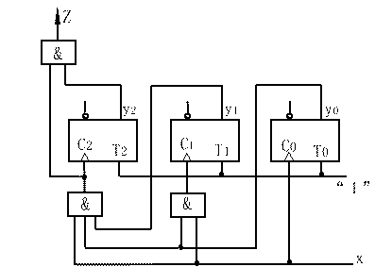
⑶画出逻辑电路图
根据激励函数和输出函数表达式，可画出实现给定要求的逻辑电路如下图所示。

Slide 29
例2 用D触发器作为存储元件，设计一个“x₁—x₂—x₂”序列检测器。该电路有两个输入x₁和x₂，一个输出Z。仅当x₁输入一个脉冲后，x₂连续输入两个脉冲时，输出端Z由0变为1，该1信号一直维持到输入端x₁或x₂再出现脉冲时才由1变为0。
典型输入、输出时间图如下图所示。
x₁
x₂
Z

Slide 30
解: 由题意可知，该序列检测器为Moore型脉冲异步时序电路。
(1)作出原始状态图和原始状态表
设初始状态为A，并假定用x₁表示x₁端有脉冲输入，x₂表示x₂端有脉冲输入。根据题意可作出原始状态图和原始状态表如下。
x₂
x₁
现 态
次 态
输 出
x₁
x₁ x₂
A/0
B/0
A B A 0
B B C 0
C B D 0
D B A 1
x₂
x₁
x₁
x₂
D/1
C/0
x₂

Slide 31
( 2)状态化简
用观察法检查原始状态表，可知该状态表中的状态均不等效，即已为最简状态表。具体如下：
AB
AC
AD
现 态
次 态
输 出
x₁ x₂
×
×
×
A B A 0
B B C 0
C B D 0
D B A 1
BC
CD
×
×

Slide 32
(3)状态编码
最简状态表中有4个状态，故用两位二进制代码表示。设状态变量为y₂、y₁，根据相邻编码法，可采用左下表所示编码方案。二进制状态表如右下表所示。
编 码
y₂ y₁
现 态
次 态y₂^{(n+1)}y₁^{(n+1)}
输 出
状 态
y₂ y₁
x₁=1 x₂=1
Z
A
B
C
D
0 0
1 0
0 1
1 1
0 0 10 00 0
0 1 10 11 0
1 0 10 01 0
1 1 10 00 1
现 态
次 态
输 出
x₁ x₂
A B A 0
B B C 0
C B D 0
D B A 1

Slide 33

(4)确定输出函数和激励函数
假定次态与现态相同时，令时钟端取值为0，D端取值随意；次态与现态不同时，令D端取值与次态相同，时钟端取值为1(有脉冲出现)。
根据二进制状态表，可得到激励函数和输出函数真值表如下表所示。
输 入
x₂ x₁
现 态
y₂ y₁
次 态
激励函数
C₂ D₂ C₁D₁
输出
Z
0 1
0 0
0 1
1 0
1 1
1 0
1 0
1 0
1 0
1 1 0 d
1 1 1 0
0 d 0 d
0 d 1 0
0
0
0
1
1 0
0 0
0 1
1 0
1 1
0 0
1 1
0 1
0 0
0 d 0 d
1 1 0 d
1 0 1 1
1 0 1 0
0
0
0
1

Slide 34
输 入
x₂ x₁
现 态
y₂ y₁
次 态
激励函数
C₂ D₂ C₁D₁
输出
Z
0 1
0 0
0 1
1 0
1 1
1 0
1 0
1 0
1 0
1 1 0 d
1 1 1 0
0 d 0 d
0 d 1 0
0
0
0
1
1 0
0 0
0 1
1 0
1 1
0 0
1 1
0 1
0 0
0 d 0 d
1 1 0 d
1 0 1 1
1 0 1 0
0
0
0
1
0 0
0 0
0 1
1 0
1 1
0 0
0 1
1 0
1 1
0 d 0 d
0 d 0 d
0 d 0 d
0 d 0 d
0
0
0
1
1 1
0 0
0 1
1 0
1 1
d d
d d
d d
d d
d d d d
d d d d
d d d d
d d d d
d
d
d
d

Slide 35
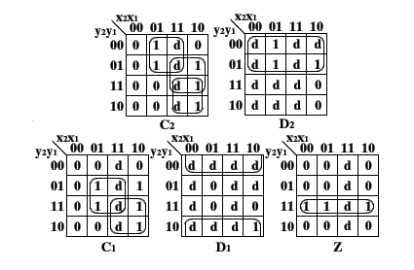
令输入端无脉冲出现时，各触发器时钟端为0，输入端取任意值“d”，并将两个输入端同时为1(不允许)作为无关条件处理，可得到激励函数和输出函数卡诺图如下图所示。

Slide 36

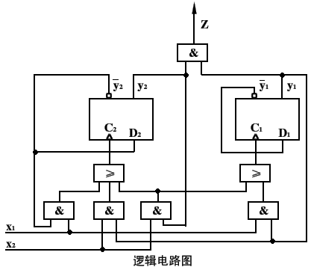
用卡诺图化简后的激励函数和输出函数如下：
⑸画出逻辑电路图
根据激励函数和输出函数表达式，可画出该序列检测器的逻辑电路图如右图所示。

Slide 37
6. 2 电 平 异 步 时 序 逻 辑 电 路
6.2.1 概述
前面所述 脉冲异步时序电路和同步时序电路有两个共同的特点：
☆ 电路状态的转换是在脉冲作用下实现的；
☆ 电路对过去输入信号的记忆由触发器的状态体现。
在同步时序电路中，电路的状态转换受统一的时钟脉冲控制；脉冲异步时序电路中没有统一的时钟脉冲，因此，规定输入信号为脉冲信号，即控制电路状态转换的脉冲由电路输入端直接提供。

Slide 38
事实上，对上述特点可进一步理解如下：
● 脉冲信号只不过是电平信号的一种特殊形式。所谓电平信号是指信号的“0”值和 “1”值的持续时间是随意的，它以电位的变化作为信号的变化。
如:
而脉冲信号的“1”值仅仅维持一个固定的短暂时刻，它以脉冲信号的有、无标志信号的变化。
如:
显然，电平信号在短时间内的两次变化便形成了脉冲。

Slide 39
● 电路中的触发器，不管是哪种类型，都是由逻辑门加反馈回路构成的。
将上述两个特点一般化，便可得到时序逻辑电路中更具一般性的另一类电路——电平异步时序逻辑电路。
电平异步时序逻辑电路的记忆功能是由反馈回路中的延迟元件实现的。
注意：延时加反馈可以实现记忆功能！如:
X(t)
Δt
Y(t+Δt)
X
Δt
Y
Y(t+Δt) = X(t),说明什吗？有瞬间记忆功能！
X与Y关系如何？
电路中一般不用专门插入延迟元件，而是利用电路本身固有的分布延迟在反馈回路中的“集总”。

Slide 40
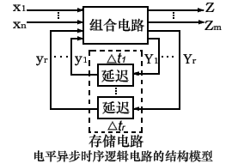
一. 电平异步时序逻辑电路的结构特点
⒈ 结构框图
一般结构模型如下图所示。
图中：
x₁，…， x_{n} ：外部输入信号；
Z₁，…，Z_{m} ：外部输出信号；
Y₁，…，Y_{r} ：激励状态；
y₁，…，y_{r} ：二次状态；
Δt₁，…，Δt_{r} ：反馈回路中
的时间延迟。

Slide 41
⒉ 组成
电平异步时序逻辑电路可由逻辑门加反馈组成。
例如：用“或非”门构成的R-S触发器。
⒊逻辑方程
电路可用以下逻辑方程组描述：
Z_{i} = f_{i}(x₁,…,x_{n},y₁,…,y_{r}) i=1,…,m
Y_{j} = g_{j}(x₁,…,x_{n},y₁,…,y_{r}) j=1,…,r
y_{j}(t+△tj) = Yj(t)

Slide 42
⒋电平异步时序逻辑电路的特点
电平异步时序电路具有如下特点：
⑴电路输出和状态的改变是由输入信号电位的变化直接引起的，工作速度较高；
⑵ 电路的二次状态和激励状态仅仅相差一个时间延迟。即二次状态y是激励状态Y经过延迟Δt后的“重现” 。稳定状态下，激励状态与二次状态相同，即 y = Y。

Slide 43
⑶ 输入信号的一次变化可能引起二次状态的多次变化。
在稳定状态下输入信号发生变化后，若新的激励状态Y的值与二次状态y的值不同，则变化后的Y经过Δt的延迟后形成新的二次状态y反馈到组合电路输入端，新的二次状态y又会引起输出Z和激励状态Y的变化，该过程将一直进行到激励状态Y等于二次状态y，使电路进入一个新的稳定状态为止。
⑷ 电路在状态转换过程中存在稳定状态和非稳定状态。
稳 定 状 态 ：Y = y
非稳定状态：Y ≠ y

Slide 44
⒌ 输入信号的约束
(1)不允许两个或两个以上输入信号同时发生变化。
因为客观上不可能有准确的“同时”，而微小的时差都可能使最终到达的状态不确定。
01 ∨
例如，
00
11 ×（不允许）
10 ∨
(2)输入信号变化引起的电路响应必须完全结束后，才允许输入信号再次变化。换句话说，必须使电路进入稳定状态后，才允许输入信号发生变化。
以上两条是使电平异步时序电路能可靠工作的基本条件，通常将满足上述条件的工作方式称为基本工作方式，并将按基本工作方式工作的电平异步时序逻辑电路称为基本型电路。

Slide 45
二 . 电平异步时序逻辑电路的描述
1．用逻辑方程描述
电路可用以下逻辑方程组描述：
Z_{i} = f_{i}(x₁,…,x_{n},y₁,…,y_{r}) i=1,…,m
Y_{j} = g_{j}(x₁,…,x_{n},y₁,…,y_{r}) j=1,…,r
y_{j}(t+△tj) = Yj(t)
2. 流程表
流程表：是一种以卡诺图的格式反映电路输出信号、激励状态与电路输入信号、二次状态之间关系的一种表格。

Slide 46
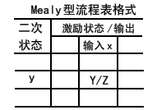
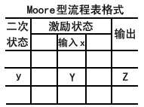
流程表的一般格式如下表所示。
构造流程表应注意两点：
 将表中与二次状态相同的激励状态加上圆圈，以表示电路处于稳态，否则处于非稳态。
 将一位输入的各种取值按代码相邻的关系排列(与卡诺图相同)，以表示输入信号只能在相邻位置上发生变化。

Slide 47

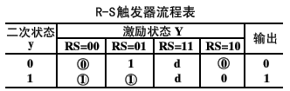
例如，用或非门构成的基本R-S触发器是一个最简单的电平异步时序逻辑电路。该电路的状态即输出，属于Moore型电平异步时序逻辑电路的特例。其激励方程为
根据激励方程和约束条件RS = 0，可作出相应流程表如下表所示。

Slide 48
流程表能详细反映电路的工作过程及工作特点！例如：
二次状态
y₂y₁
激励状态Y₂Y₁/输出Z
x₂x₁=00
x₂x₁=01
x₂x₁=11
x₂x₁=10
00
00
/1
01/1
11/0
10/0
01
11/0
01
/0
11/0
10/0
11
10/0
10/0
11
/0
11
/0
10
00/1
10
/0
11/0
11/0
注意：流程表并不能清晰地反映电路的逻辑功能！

Slide 49
3.总态图
电平异步时序逻辑电路在输入信号作用下存在稳态和非稳态，而且在同一输入信号作用下，可能有一个稳态也可能有多个稳态，为了对电路的工作状态和逻辑功能作出确切的说明，除了流程表和常用的时间图外，引入了总态和总态图的概念。
总态：指电路输入和二次状态的组合，记作(x,y)。
在流程表中，代表某个二次状态的一行和代表某种输入取值的一列的交叉点对应一个总态。
总态图：反映稳定总态之间转移关系及相应输出的一种有向图。

Slide 50
一个电平异步时序逻辑电路的逻辑功能，是由该电路在输入作用下各稳定总态之间的转移关系以及各时刻的输出来体现的。总态图能够清晰地描述一个电路的逻辑功能。
例如，R-S触发器的流程表所对应的总态图如下图所示。
(00,0)/0 (01,1)/1
(10,0)/0 (00,1)/1

Slide 51





(00,00)/1 (10,11)/0
(01,01)/0 (11,11)/0
10
00
00
10
01
00
(01,10)/0
11
11
01
11

Slide 52
6.2.2 电平异步时序逻辑电路的分析
一. 一般步骤
电平异步时序逻辑电路的分析一般步骤如下：
(1)根据逻辑电路图写出输出函数和激励函数表达式；
(2)作出流程表；
(3)作出总态图或时间图；
(4)说明电路逻辑功能 。

Slide 53
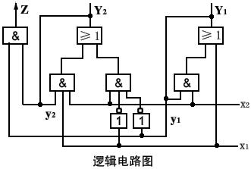
二.举例
例1 分析下图所示电平异步时序逻辑电路。
解: 该电路有两个外部输入x₁、x₂；两条反馈回路，对应的激励状态为Y₁、Y₂,二次状态为y₁、y₂ ；一个外部输出Z。输出仅仅是状态的函数，属于Moore模型。

Slide 54

(1)写出输出函数和激励函数表达式
根据逻辑电路图可写出输出函数和激励函数表达式如下。

Slide 55
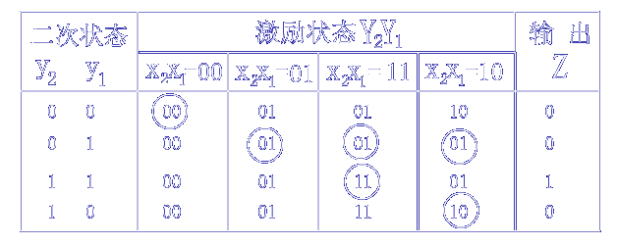
(2)作出流程表
根据激励函数和输出函数表达式，可作出流程表如下表所示。

Slide 56
(01,01)/0 (11,01)/0
(00,00)/0 (10,01)/0
(10,10)/0 (11,11)/1
当电路收到输入序列“00→10→11”时 ，才产生一个高电平输出信号，其他情况下均输出低电平。

Slide 57
为了更直观地描述电路功能，可以进一步作出时间图。作时间图之前，一般先作出总态和输出响应序列。
假定电路初始总态为(00,00)，输入x₂x₁的变化序列为00→10→11→01→00→01→11→10，根据流程表可作出总态和输出响应序列如下:
时 刻 t_{i} : t₀ t₁ t₂ t₃ t₄ t₅ t₆ t₇
输入 x₂x₁ : 00 10 11 01 00 01 11 10
总 态 ：(00,00) (10,00)*(11,10)* (01,11)*(00,01)*(01,00)*(11,01)(10,01)
(x₂x₁,y₂y₁) (10,10)(11,11) (01,01)(00,00)(01,01)
输 出 Z ： 0 0 1 0 0 0 0 0
注：总态响应序列中加“*”的表示是非稳定总态。

Slide 58
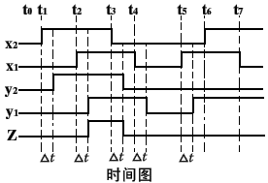
根据以上总态和输出响应序列可作出时间图如下图所示。
(4)说明电路功能
从总态图和时间图可以看出，仅当电路收到输入序列“00→10→11”时 ，才产生一个高电平输出信号，其他情况下均输出低电平。因此，该电路是一个“00→10→11”序列检测器。

Slide 59


例2 分析右下图所示电平异步时序逻辑电路,根据给定输入波形作出时间图，说明电路功能。
解：该电路有两个输入x₁和x₂，没有单独的输出函数，y₂和y₁即输出，其延时反馈结构形式如右上图所示。
给定输入序列x₂ x₁：00→01→11→10→11→01→00

Slide 60


1. 写出输出函数表达式
二次状态
y₂y₁
激励状态Y₂Y₁
2. 作出流程表
根据激励函数表达式，可作出该电路的流程表如右表所示。
x₂x₁=00
x₂x₁=01
x₂x₁=11
x₂x₁=10
00
11
10
10
11
01
11
01
01
11
11
01
10
11
11
10
11
10
10
11

Slide 61
二次状态
y₂y₁
激励状态Y₂Y₁
x₂x₁=00
x₂x₁=01
x₂x₁=11
x₂x₁=10
00
11
10
10
11
01
11
01
01
11
11
01
10
11
11
10
11
10
10
11
3.作出时间图
题中给定输入波形对应的输入序列为00→01→11→10→11→01→00，根据流程表可列出总态响应序列为
时刻t： t₀ t₁ t₂ t₃ t₄ t₅ t₆
输入x₂x₁： 00 01 11 10 11 01 00
总态： （ 00，11）（ 01，11）（ 11，01）（ 10，01）（11，11）（ 01，10）（ 00，10）
（ 01，01） （10，11） （11，10） （ 00，11）

Slide 62

总态响应序列：
时刻t： t₀ t₁ t₂ t₃ t₄ t₅ t₆
输入x₂x₁： 00 01 11 10 11 01 00
总态： （ 00，11）（ 01，11）（ 11，01）（ 10，01）（11，11）（ 01，10）（ 00，10）
（ 01，01） （10，11） （11，10） （ 00，11）
根据总态响应序列，可作出电路工作时间图如下：

Slide 63

4. 功能说明
由时间图可以看出，该电路可作为D触发器的维持阻塞电路。图中，x₁为时钟脉冲端，x₂为数据输入端。当x₁端的正脉冲上跳时，若x₂为 0，则将该正脉冲反相后从y₂输出（将触发器置0）；若x₂为1，则将该正脉冲反相后从y₁输出（将触发器置1）。在x₁端出现正脉冲期间，x₂的变化不影响y₂和y₁的负脉冲输出。

Slide 64

该电路的功能还可用下图所示总态图描述。从总态图可以看出，当x₁为0（即时钟端无脉冲出现）时，y₂y₁为11。当x₁由0变为1时，若x₂为0，则y₂y₁为01；若x₂为1，则y₂y₁为10。当x₁为1（时钟脉冲期间）时， x₂的变化不影响电路状态的变化。
总态（ x₂ x₁ ， y₂y₁ ）

Slide 65
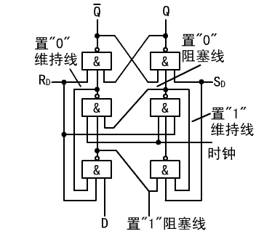
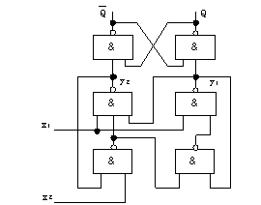
集成维持阻塞D触发器的逻辑电路如右下图所示。

Slide 66
电平异步时序逻辑电路的竞争
两个以上的激励信号同时改变，由于电路延迟不一致，
引起这种改变不同步，就可能导致状态转移的不确定。

Slide 67
电平异步时序逻辑电路的竞争
二次状态
y₂y₁
激励状态Y₂Y₁ / 输出Z
x₂x₁=00
x₂x₁=01
x₂x₁=11
x₂x₁=10
00
11/0
00/0
00/0
01/0
01
00/0
01/0
01/0
01/0
11
00/0
00/0
10/0
11/0
10
00/0
00/0
10/1
10/0

Slide 68
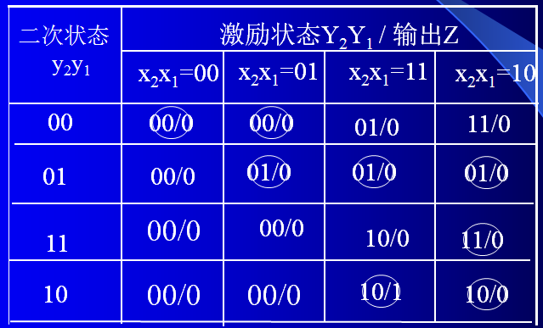
电平异步时序逻辑电路的竞争
稳定总态（ 00，00 ）输入从 00 变成 10， 进入非稳定总态（ 10 ， 00）
Δ t₂ = Δt₁ y₂y₁ 从 00 变成 11
稳定总态（ 10，11 ）
Δ t₂ < Δt₁ y₂y₁ 从 00 变成 10
稳定总态（ 10，10 ）
Δ t₂ > Δt₁ y₂y₁ 从 00 变成 01
稳定总态（ 10，01 ）

Slide 69
电平异步时序逻辑电路的竞争
稳定总态（ 10，11 ）输入从 10 变成 00， 进入非稳定总态（ 00 ， 11）
Δ t₂ = Δt₁ y₂y₁ 从 11 变成 00
进入稳定总态（ 00，00 ）
Δ t₂ < Δt₁ y₂y₁ 从 00 变成 01
稳定总态（ 00，00 ）
Δ t₂ > Δt₁ y₂y₁ 从 00 变成 10
稳定总态（ 00，00 ）

